Slide 1
Inkubator Portable
Adrianus Rumanta 2001553251
Raihan Wiradibrata 2001552570
Rian Putra Pradana 2001570970
Joshua Boudy Andras Wijaya 2001607286

Slide 2
Latar Belakang
Adanya perbedaan tersedia perlengkapan fasilitas kesehatan antara kota dan desa. Rumah sakit salah satu fasilitas yang cukup lengkap dalam kota, berbeda dengan puskesmas yang ada di desa. Inkubator pun jarang disediakan oleh puskesmas.

Slide 3
Ruang Lingkup
Inkubator adalah alat penghangat bayi prematur. Keterbatasan dari inkubator yang sekarang adalah masih tidak mudah untuk dipindahkan dari ruang ke ruang yang lain. Di Indonesia juga mulai ada Inkubator Portable, akan tetapi masih menggunakan sumber tegangan AC.
Model yang akan dirancang memiliki sumber tegangan DC dan notifikasi LED yang berguna untuk mendeteksi suara bayi.

Slide 4



Tujuan
Menghangatkan bayi prematur dengan suhu tetap 36,5⁰C
Mudah dibawa
Membuat bayi dapat berada di dalam ruangan yang sama dengan orang tua

Slide 5
Manfaat
Inkubator Portable lebih mudah dipindahkan dan dibawa saat darurat
Mempertahankan kondisi lingkungan yang cocok untuk bayi yang baru lahir agar suhu dalam ruangan inkubator tetap stabil
Mencegah terjadinya infeksi pada bayi yang usianya terlalu muda

Slide 6
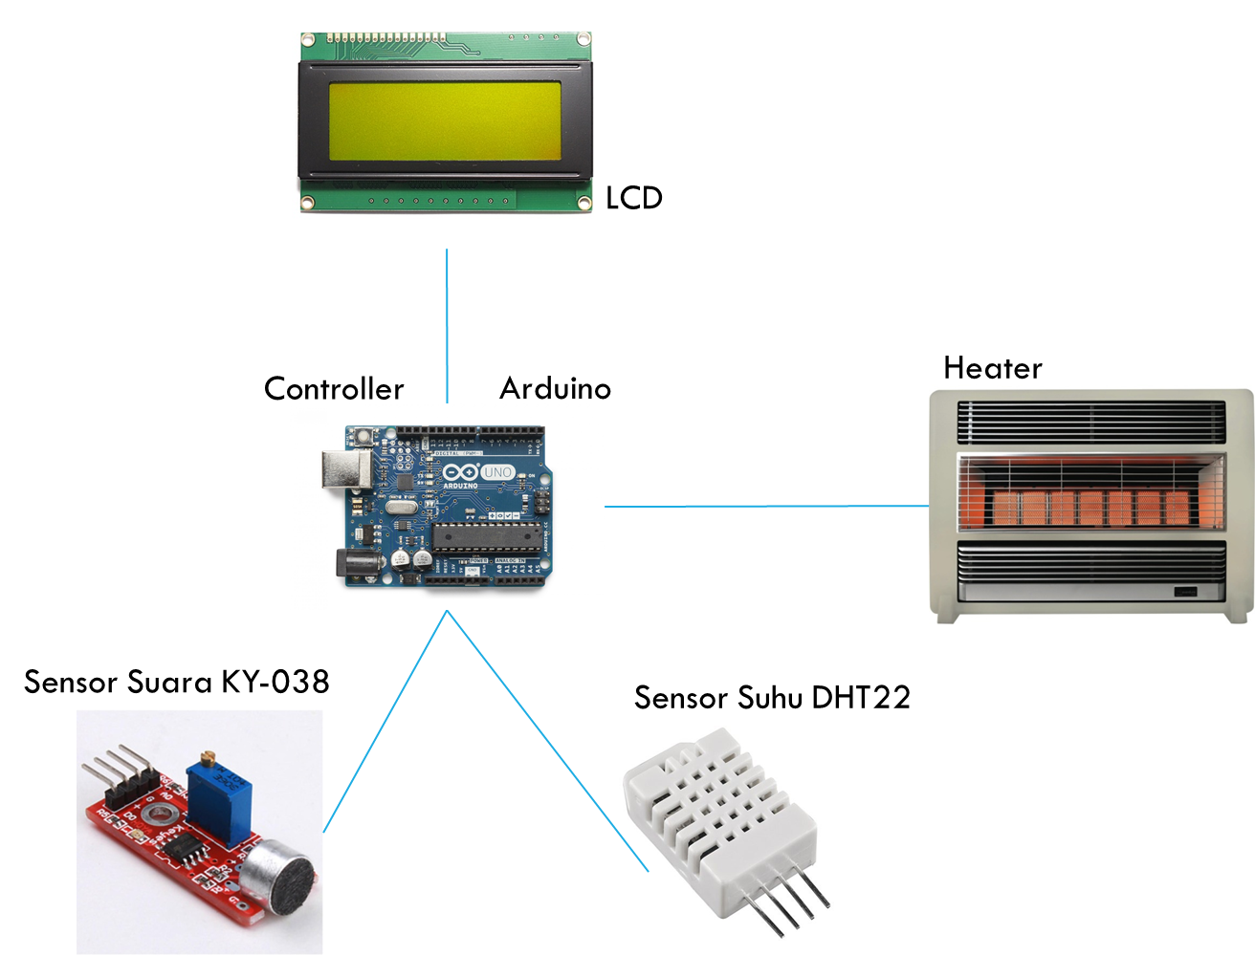
Block Diagram

Slide 7
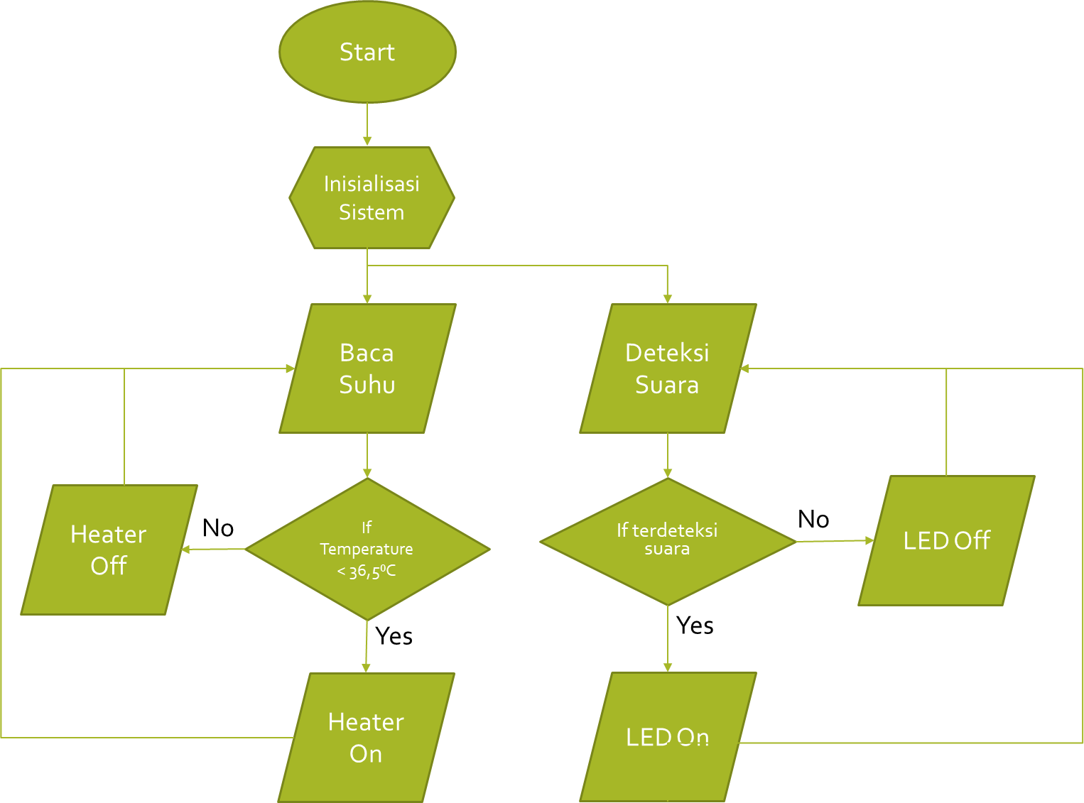
Alur Kerja Inkubator Portable

Slide 8
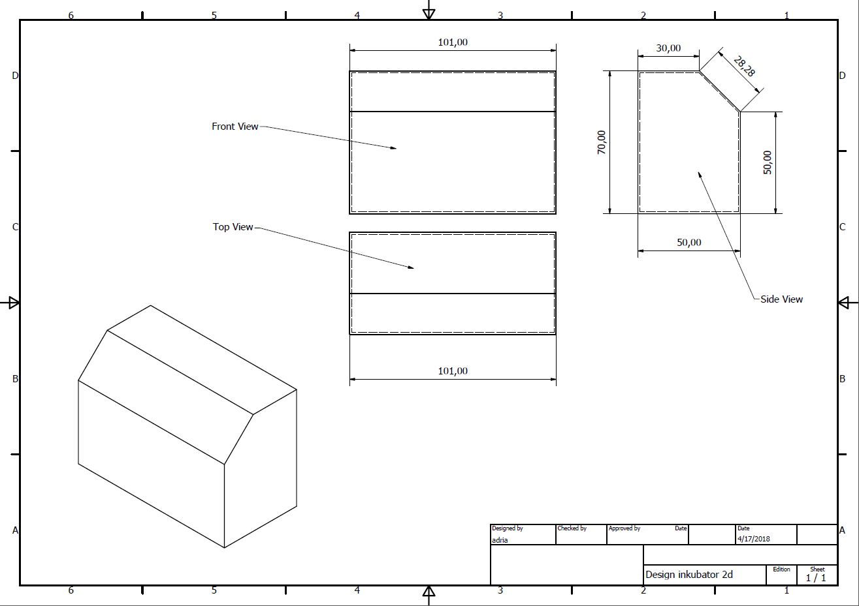
Rancangan Inkubator Portable

Slide 9
Spesifikasi Inkubator Portable
Heating Element
LCD 16 x 4
Sensor suhu DHT 22
Sensor Suara KY-038
Aki 12V 5Ah
Baterai 9V

Slide 10
Kelebihan Inkubator Portable
Sumber tegangan yang dipakai DC
Dapat dibawa kemana saja tanpa takut tidak ada sumber tegangan
Memiliki bobot yang lebih ringan dan dimensi yang lebih kecil dari inkubator konvensional
Memiliki harga yang lebih terjangkau

Slide 11
Kekurangan Inkubator Portable
Masih bergantung dengan Baterai dan Aki
Pemerataan pemanas masih belom sempurna
Belum ada tangan karet untuk mengatur bayi dari luar

Slide 12
Kesimpulan
Pemanas yang belum sempurna, sehingga membutuhkan waktu yang cukup lama untuk menaikkan suhu dalam inkubator
Waktu yang dibutuhkan untuk mencapai suhu 36⁰C sebesar 60 menit

Slide 13
Referensi
Raldi Artono Koestoer, “Harapan Baru Untuk Bayi Prematur”, 17 Februari 2015. https://koestoer.wordpress.com/2015/02/17/harapan-baru-untuk-bayi-prematur/ [Accessed: 16 April 2018].
Rahmat Hidayat, “Keindahan Alam Pedesaan”, 18 Juni 2013, 2013. [Online]. Available: http://forester-untad.blogspot.co.id/2013/06/keindahan-alam-pedesaan.html [Accessed: 16 April 2018].
Rumah Pena, “Jakarta Kini, Bagaimana Nasibmu Nanti?” 5 Juni 2012, 2012. [Online]. Available: http://pena.gunadarma.ac.id/jakarta-kini-bagaimana-nasibmu-nanti/ [Accessed: 16 April 2018].
Blog Pusat Alat Bantu Dengar, “Tingkat Kebisingan Suara”. Available: https://www.pusatalatbantudengar.com/blog/tingkat-kebisingan-suara/ [Accessed: 17 April 2018]

